Slide 1
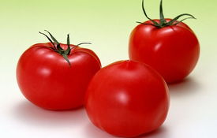
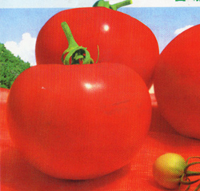
12.“番茄太阳”

Slide 2
明明一面用手摸一面笑：“真的吗？太阳像番茄吗？那我就叫它番茄太阳。
明明心中的太阳
看着她的笑脸，觉得那就是最美的“番茄太阳”。
明明可爱的笑脸
红红的“番茄太阳”一直挂在我的心中，温暖着我的心。
明明善良美好的心灵

Slide 3
每次从菜场经过都能看到那家人:夫妻俩忙碌，女孩安静地坐着，说话声音细细柔柔，特别爱笑。
小女孩一面用手摸，一面咯咯地笑，妈妈也在旁边笑。
如果不是盲童，明明挺漂亮的:乌黑的头发，象牙色的皮肤，精致的眉毛，笑起来像个天使。
明明一面用手摸一面笑：“真的吗？太阳像番茄吗？那我就叫它番茄太阳。”明明咯咯的笑声银铃样清脆，一串一串地追着人走.

Slide 4
每次从菜场经过都能看到那家人:夫妻俩忙碌，女孩安静地坐着，说话声音细细柔柔，特别爱笑。

Slide 5
小女孩一面用手摸，一面咯咯地笑，妈妈也在旁边笑。

Slide 6
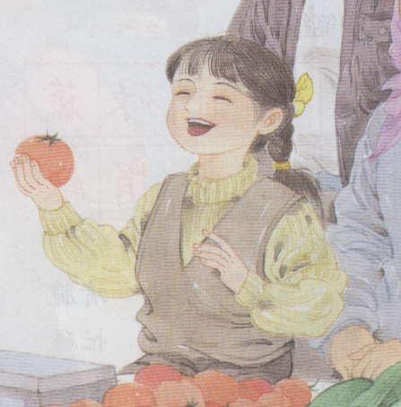
如果不是盲童，明明挺漂亮的，
乌黑的头发，象牙色的皮肤，
精致的眉毛,
笑起来像个
天使。

Slide 7
明明一面用手摸一面笑："真的吗？太阳像番茄吗？那我就叫它番茄太阳。"明明咯咯的笑声银铃样清脆，一串一串地追着人走。

Slide 8

＊看着她的笑脸,觉得那就是最美的”番茄太阳”.

Slide 9
生活很艰难，心情灰暗无比。
灰暗
每次看到这一幕，我的心就觉得温暖起来.
温暖
看着她，让人隐隐心疼。
喜欢
明明像小屋里的光线，带给了我许多快乐。
快乐
她的小嘴呼出的温热气息拂过我的面颊，我的泪哗
地一下子流了下来。
感动

Slide 10


“阿姨,妈妈说我的眼睛是好心人给我的.等我好了,等我长大了,我把我的腿给你,好不好?”
热爱生活 关爱他人

Slide 11
12番茄太阳
纯真、乐观的笑
善良、美好的心
热爱生活 关爱他人
爱心是可以传递的

Slide 12
你说我说
此时，你有什么话想对文中的哪个人物说呢？

Slide 13
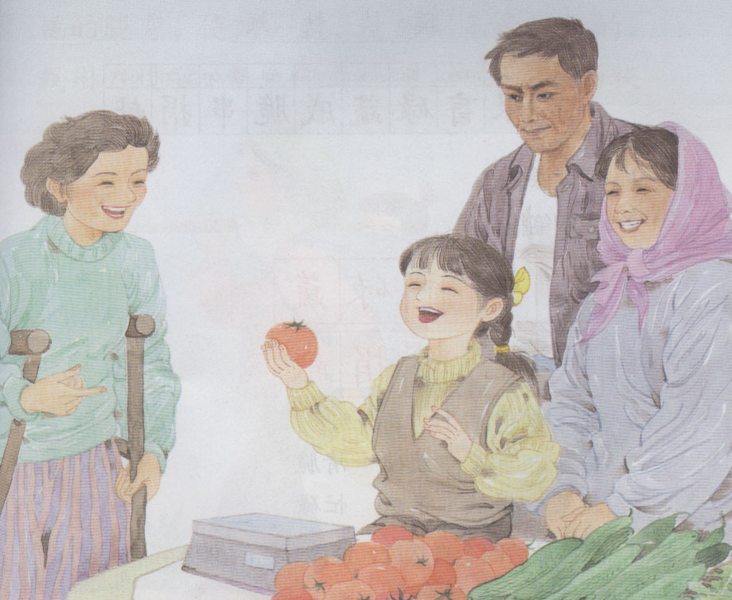
作业:
把”番茄太阳”这个故事讲给周围其他人听.
作业:
把”番茄太阳”这个故事讲给周围其他人听.

